Slide 1



Slide 2
PLANIFICACIÓN DE TALENTO HUMANO 2022

Slide 3
BASE LEGAL:
La Constitución de la República del Ecuador:
Artículo 238.-Los gobiernos autónomos descentralizados gozarán de autonomía política, administrativa y financiera, y se regirán por los principios de solidaridad, subsidiariedad, equidad interterritorial, integración y participación ciudadana.
Ley Orgánica de Servicio Público:
Artículo 56.- “De la planificación institucional del talento humano.
Reglamento a la LOSEP:
Artículo 141: “De la planificación institucional del talento humano.
Norma Técnica del Subsistema de Planificación del Talento Humano:
Emitida mediante Acuerdo Ministerial No. MDT-2015-086, publicado en el Suplemento del Registro Oficial No. 494 de 6 de mayo de 2015 y sus reformas.

Slide 4
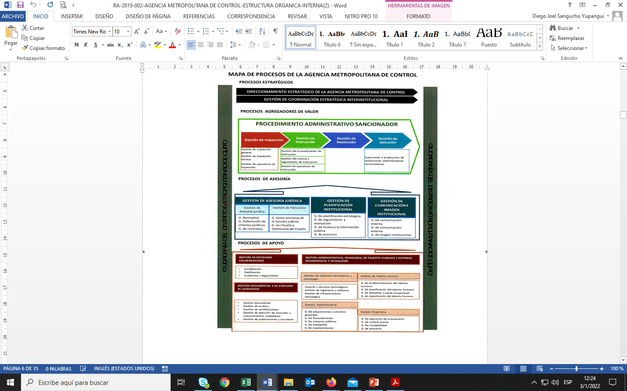
GAD MDMQ AGENCIA METROPOLITANA DE CONTROL:
De conformidad con lo establecido en el Estatuto Orgánico Funcional aprobado mediante Resolución A-002 de fecha 02 de enero de 2019.
Procesos de la Agencia Metropolitana de Control.- Los procesos de la Agencia Metropolitana de Control, se ordenan y clasifican en la medida que regulan, apoyan y agregan valor para el cumplimiento de la misión institucional:

Slide 5
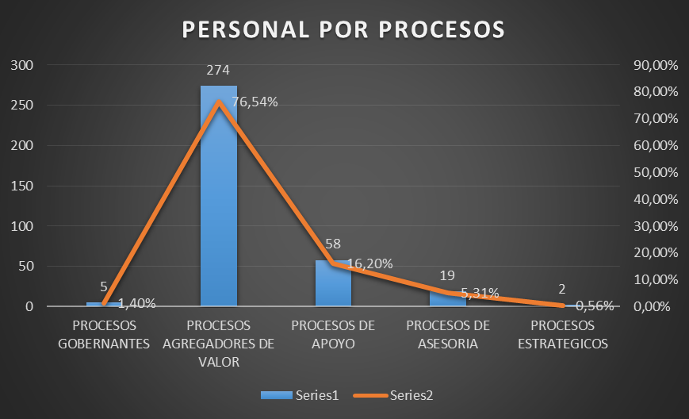
RESUMEN POR PROCESOS INSTITUCIONAL
GAD MDMQ AMC

Slide 6
PLANIFICACIÓN DE TALENTO HUMANO 2022
Situación Actual
Optimización y racionalización
Se procederá a optimizar dos espacios presupuestarios: 5792 y 5793 por compra de renuncia, se tendrá un ahorro de 18.611,56.
Situación propuesta
Resultados de pth 2022
De conformidad al articulado antes citado, para el ejercicio fiscal 2022 el GAD MDMQ Agencia Metropolitana de Control procederá a partir del primero de enero de 2022, con la renovación de 81 (ochenta y un) Contratos de Servicios Ocasionales, creación de puestos de 103 (ciento tres) espacios presupuestarios, mantendrán 21 (veintiún) espacios presupuestarios en concordancia las necesidades institucionales emitidas por cada una de las Direcciones y/o Unidades del GAD MDMQ Agencia Metropolitana de Control a través de los memorandos anteriormente descritos.

Slide 7
Masa Salarial – Remuneraciones de Personal 2022
Mediante Ordenanza Municipal PMU No. 006-2021, aprobada por el Concejo Metropolitano de Quito y sancionada por el señor Alcalde del Distrito Metropolitano de Quito, el 09 de diciembre de 2021, se aprueba el Presupuesto General del Municipio del DMQ para el Ejercicio Económico 2022.
Clas económica | Partidas presupuestarias para remuneraciones 2022 | ASIGNACION INICIAL
510105 | Remuneraciones Unificadas | $ 2.338.572,00
510106 | Salarios Unificados | $ 36.946,32
510203 | Decimotercer Sueldo | $ 454.662,86
510204 | Decimocuarto Sueldo | $ 174.000,00
510304 | Compensación por Transporte | $ 660,00
510306 | Alimentación | $ 5.280,00
510401 | Por Cargas Familiares | $ 1.108,39
510408 | Subsidio de Antigüedad | $ 1.847,32
510507 | Honorarios | $ 26.880,02
510509 | Horas Extraordinarias y Suplementarias | $ 24.003,06
510510 | Servicios Personales por Contrato | $ 3.080.436,00
510512 | Subrogación | $ 12.105,53
510513 | Encargos | $ 30.794,56
510601 | Aporte Patronal | $ 689.993,49
510602 | Fondo de Reserva | $ 454.662,86
510707 | Compensación por Vacaciones no Gozadas por | $ 367.346,40
990101 | Obligaciones de Ejercicios Anteriores por E | $ -
Des.Activ. GC00A10100004D REMUNERACION PERSONAL |  | $ 7.699.298,81

Slide 8


